Slide 1
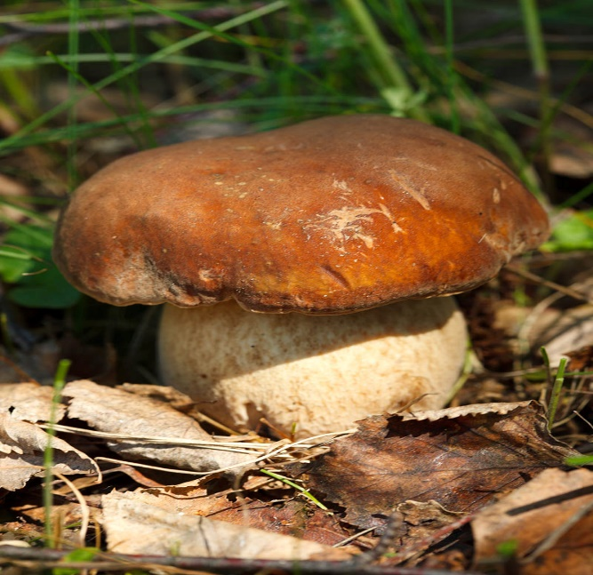
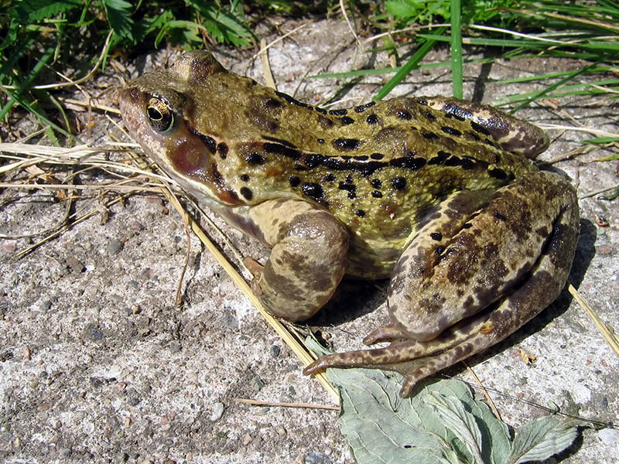
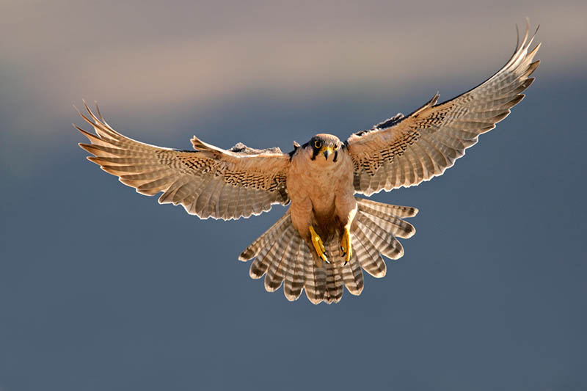
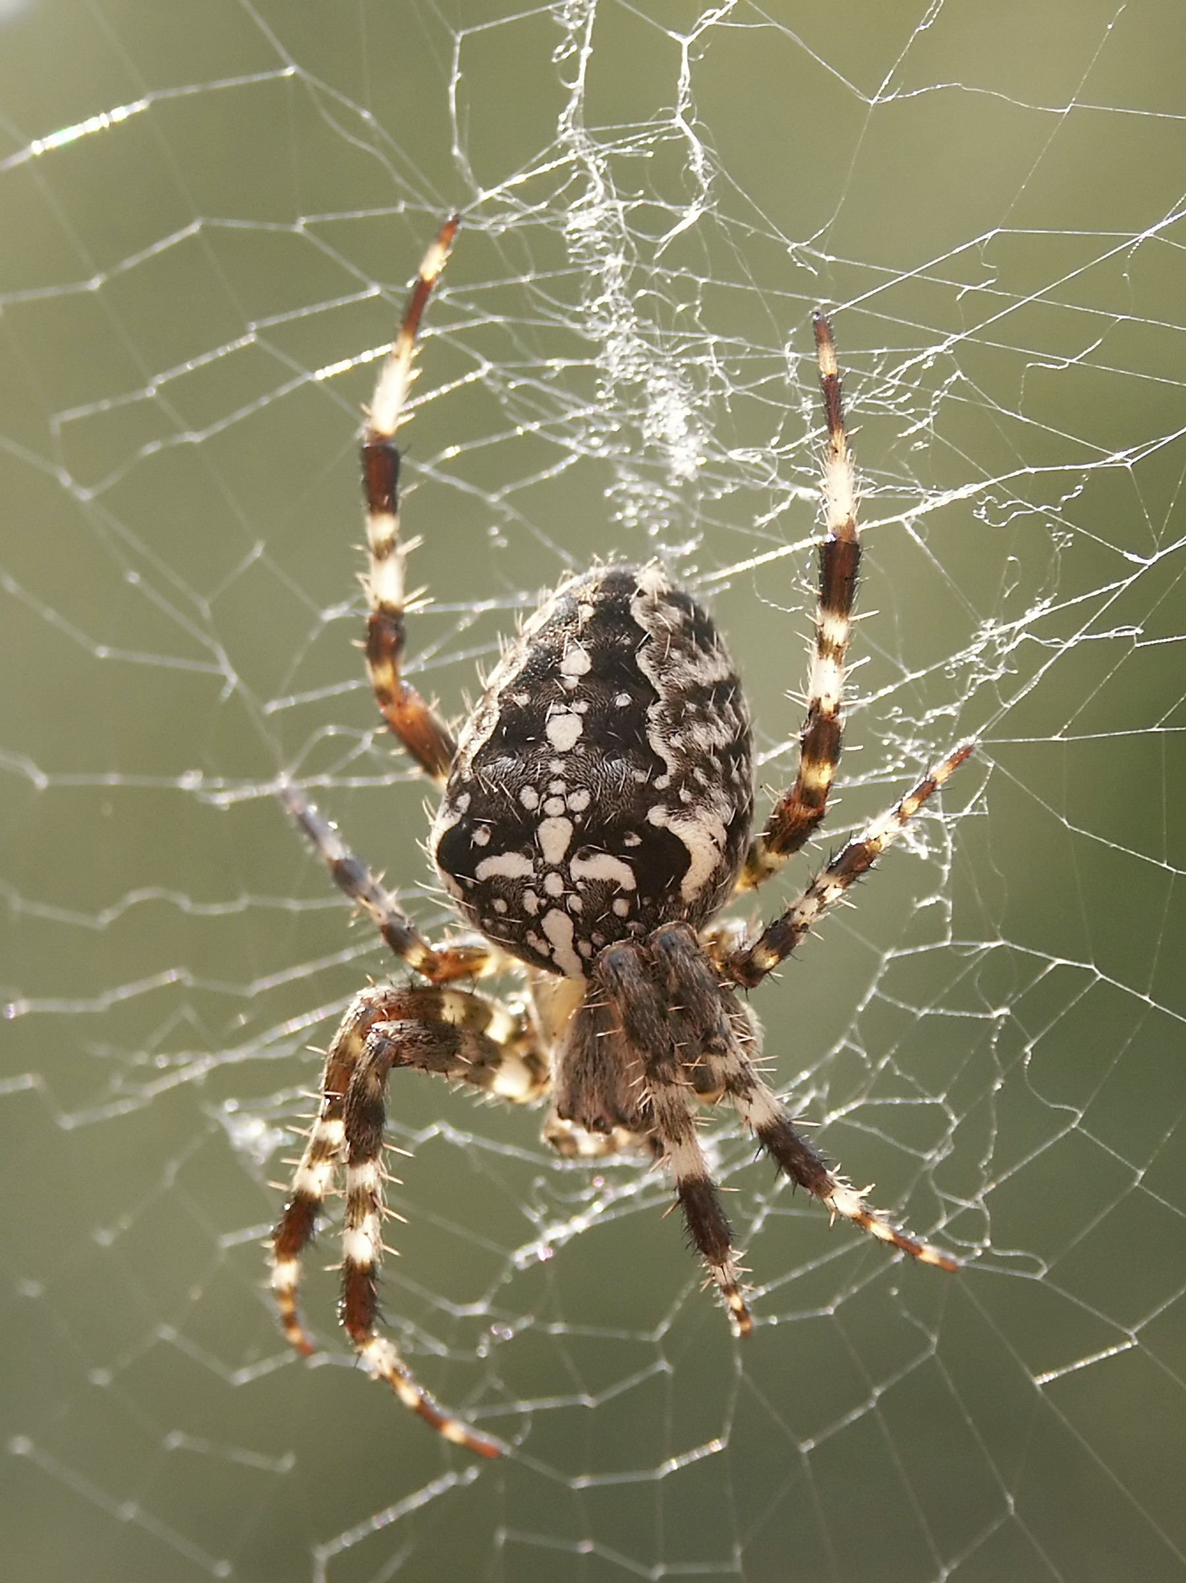
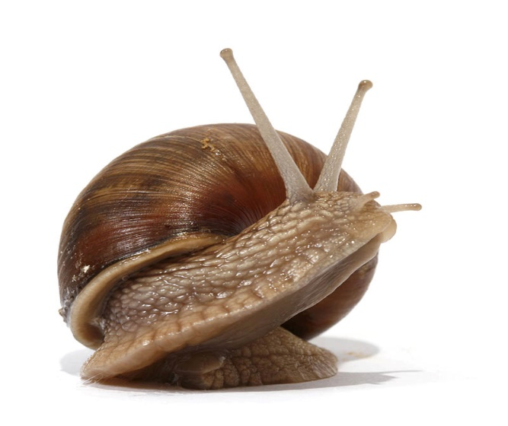
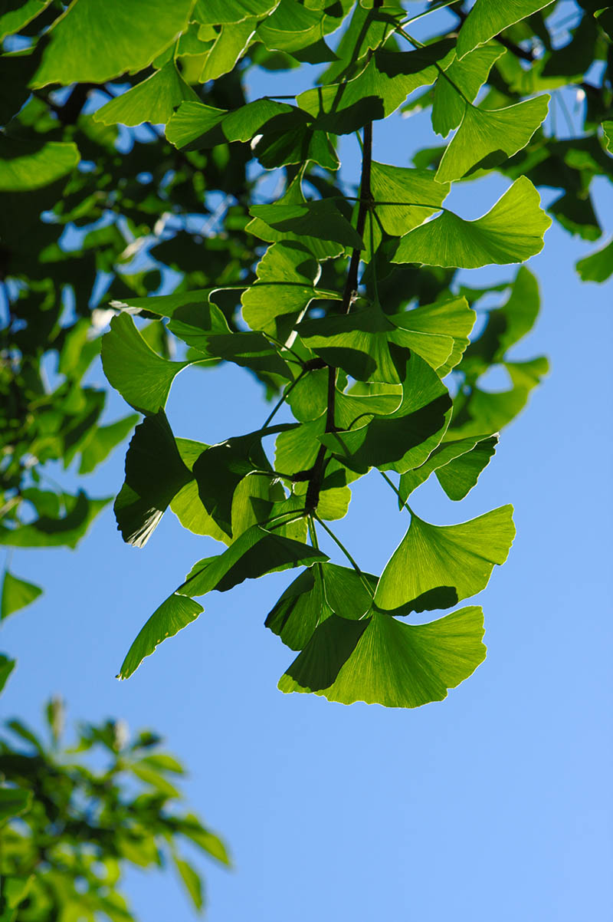
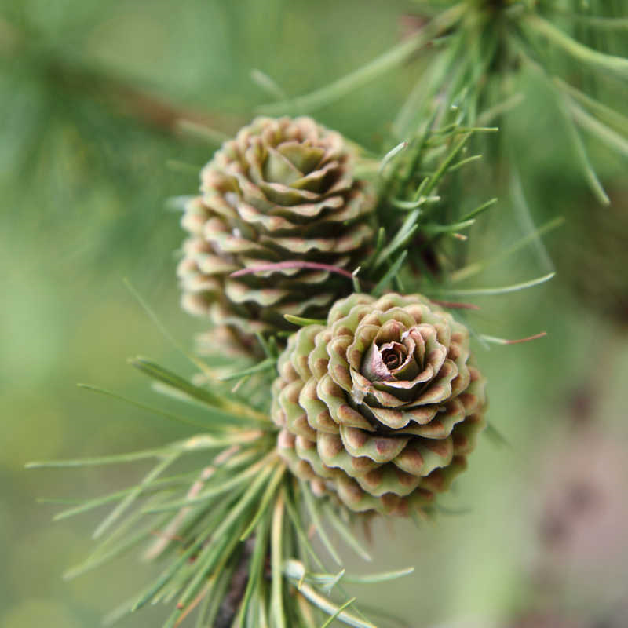
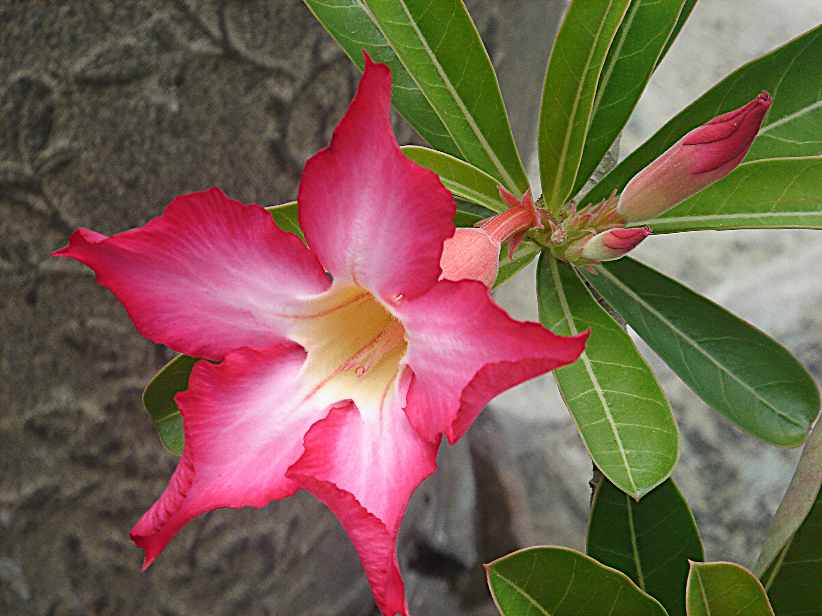
Raznolikost i razvrstavanje živih bića

Slide 2


istraženo i znanstveno opisano 1.8 milijuna vrsta
na Zemlji ≈ 8.7 milijuna vrsta
O kojem je organizmu riječ? RB str. 110.

Slide 3
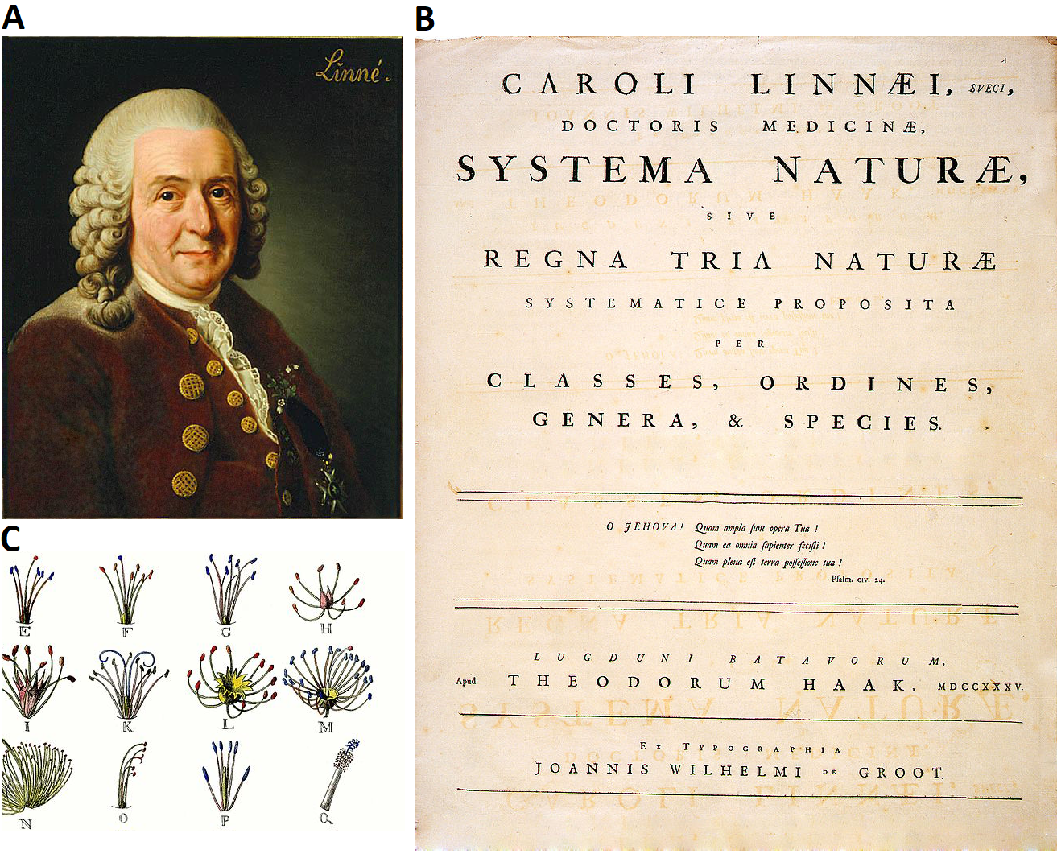

klasifikacija organizama
Carl von Linné
otac taksonomije i nomenklature
znanstveno ime za svaku vrstu
Istraži

Slide 4
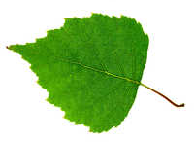


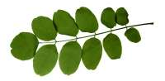
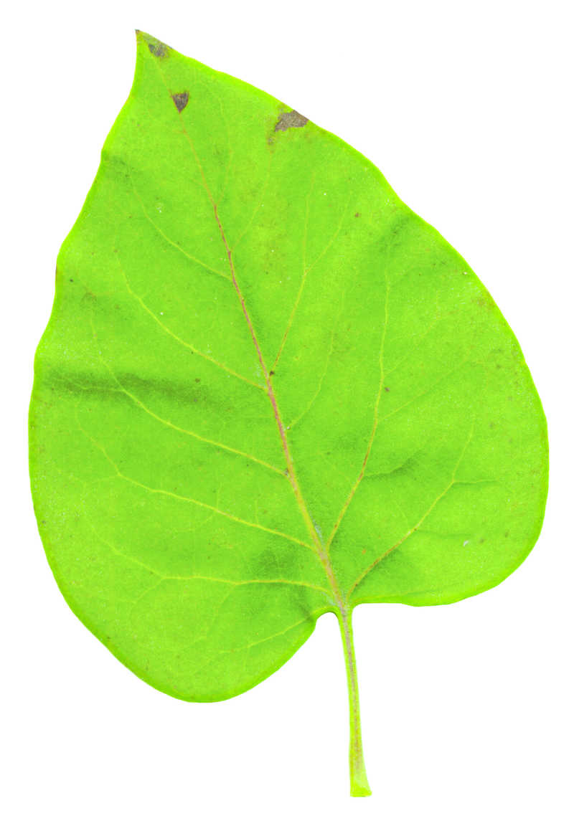
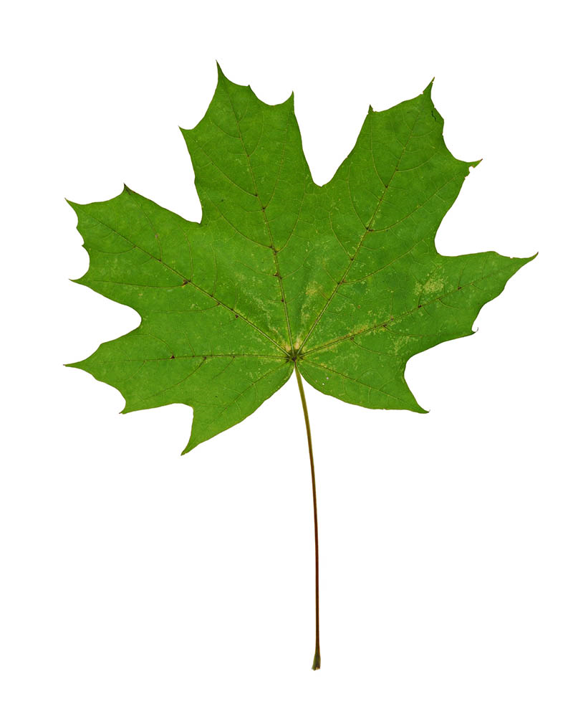

Primjer kako s pomoću dihotomskog ključa odrediti vrstu drveća na temelju proučavanja listova:
Korak | Obilježja lista | Vrsta
1. a. 1. b. | sastavljeni listovi (lisna plojka slanasto je ili perasto sastavljena)…idi na korak 2. jednostavan list…idi na korak 4.
2. a. 2. b. | svi su listovi srasli u središnju točku (dlanasto sastavljeni) listovi nisu razbacani po peteljci…idi na korak 3.
3. a. 3. b. | listovi su suženi sa šiljastim vrhovima listovi su ovalni sa zaobljenim vrhovima
4. a. 4. b. | lisne su žile razgranate iz jedne središnje točke…idi na korak 5. lisne su žile razgranate iz jedne lisne žile…idi na korak 6.
5. a. 5. b. | srcolik oblik lista dlanasto urezani list
6. a. 6. b. | list s nazubljenim rubovima list s ravnim rubovima
S obzirom na to da je tvoj list jednostavan, idi na korak 4.
divlji
kesten
jasen
bagrem
Nastavi čitati upute dok ne povežeš svoj list s opisom i slikom
Tvoj list ima nazubljene rubove pa prema tome zaključuješ da je riječ o listu breze
lipa
javor
magnolija
breza

Slide 5
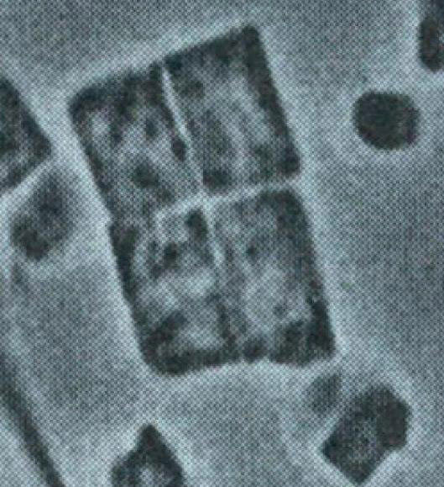
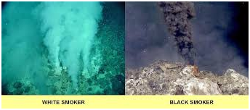
Domena:
ARHEJE

Slide 6
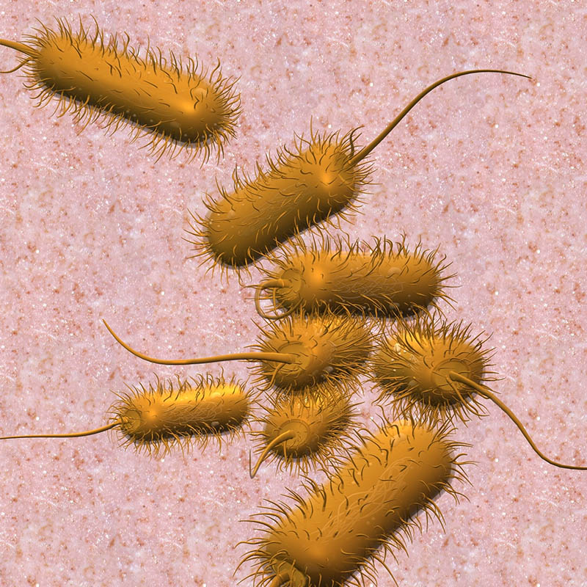
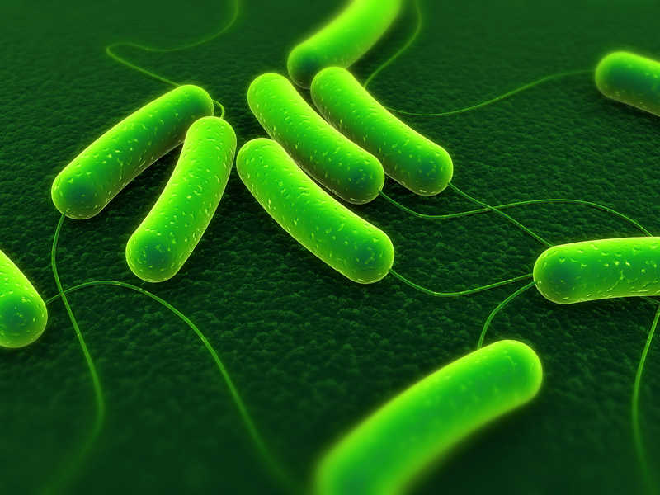
Domena:
BAKTERIJE
autotrofne
heterotrofne
saprofitske
parazitske

Slide 7
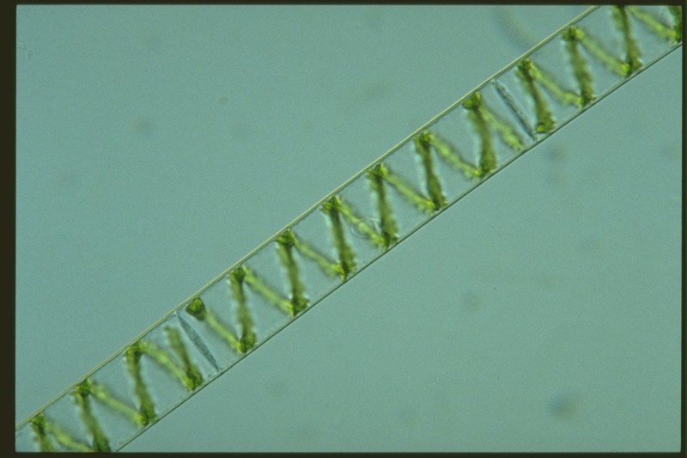
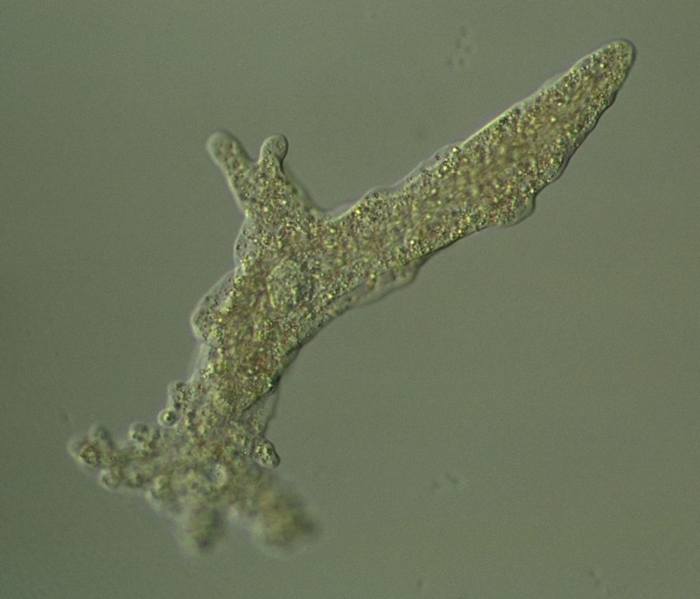
Domena:
EUKARIOTI
PROTISTI
autotrofni
heterotrofni

Slide 8
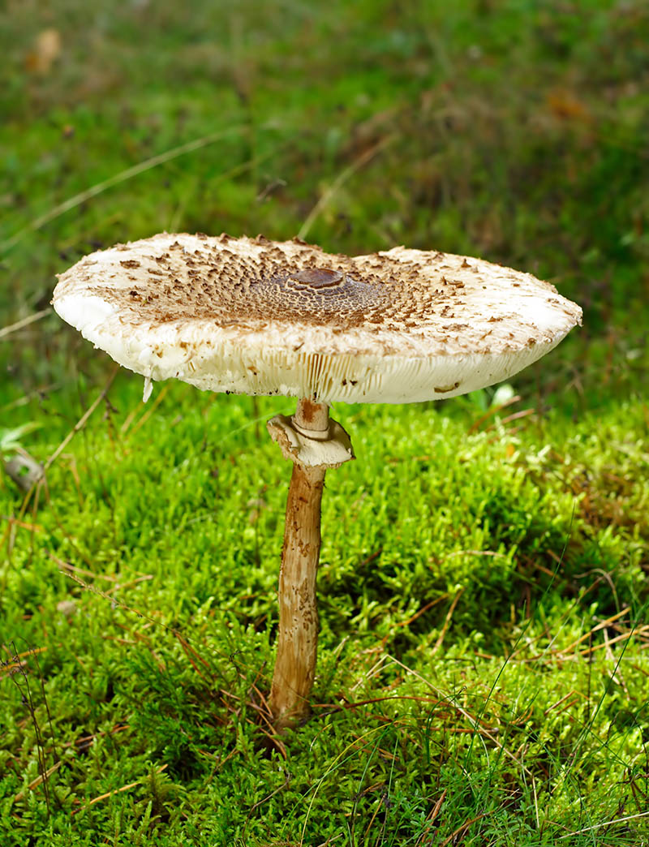
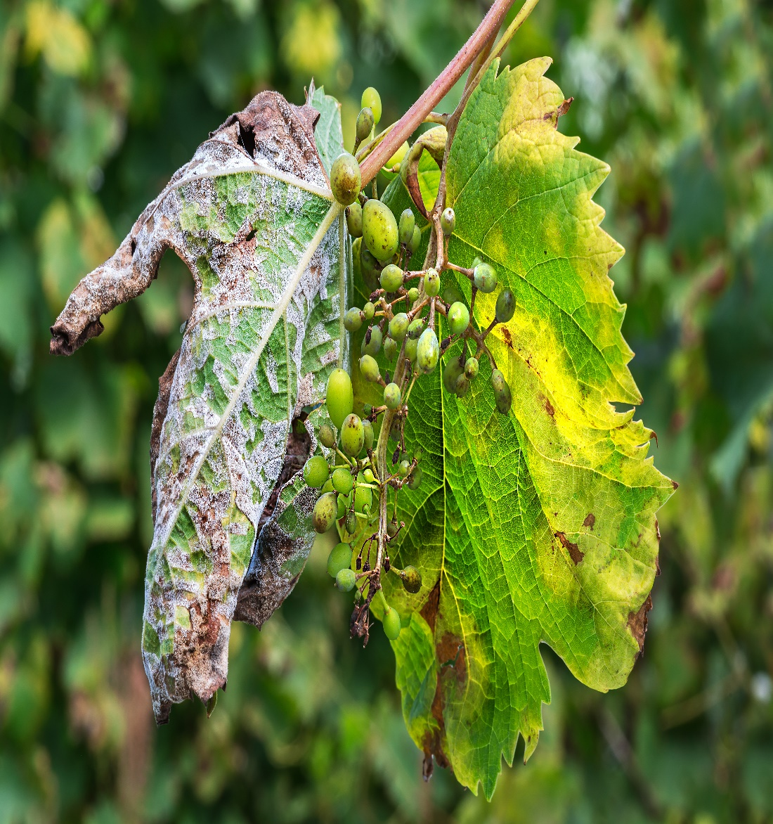

Domena:
EUKARIOTI
GLJIVE
heterotrofne
paraziti
saprofiti
Zanimljivosti

Slide 9
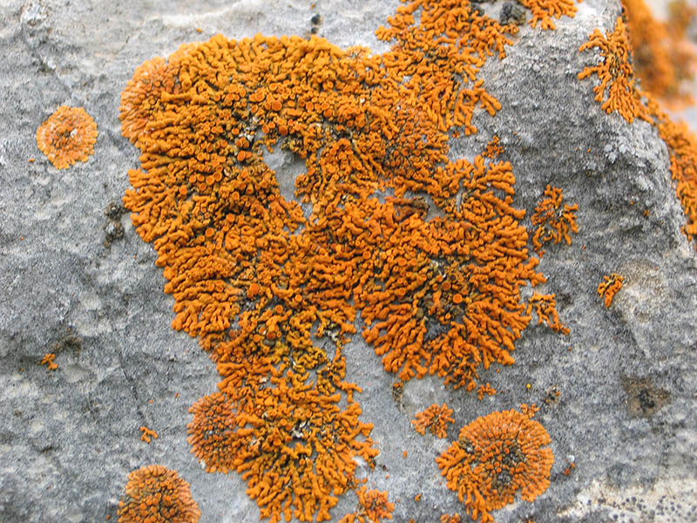
Domena:
EUKARIOTI
GLJIVE
LIŠAJEVI
simbioza gljiva i zelenih algi ili cijanobakterija
pioniri vegetacije
bioindikatori (biološki pokazatelji)

Slide 10
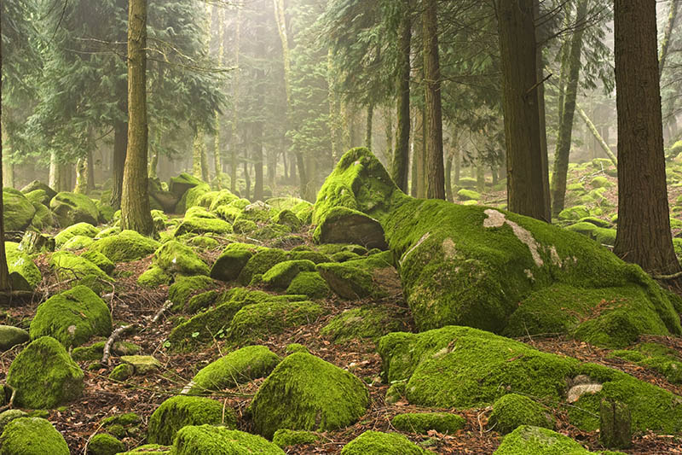
Domena:
EUKARIOTI
BILJKE
MAHOVINE
Zanimljivosti

Slide 11
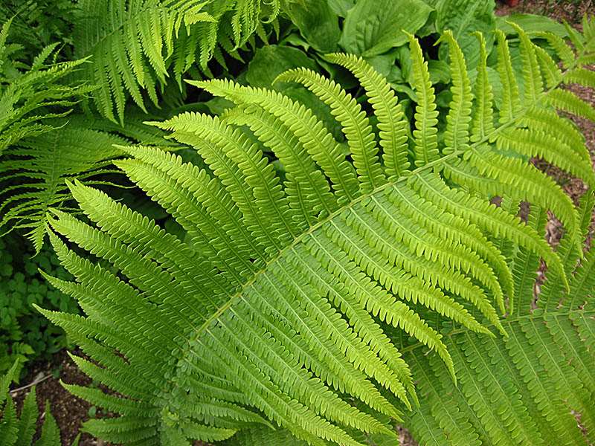
Domena:
EUKARIOTI
BILJKE
PAPRATNJAČE
Vizualno

Slide 12
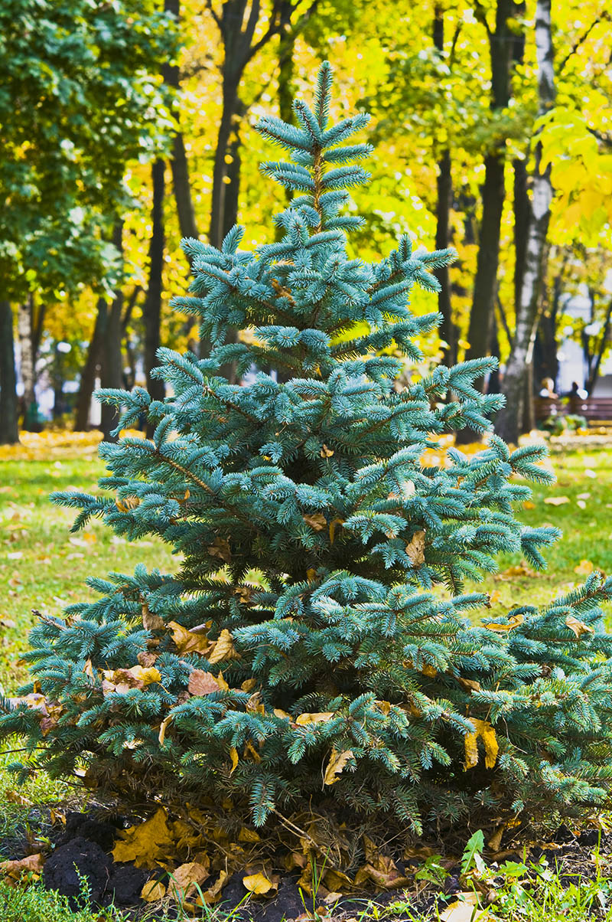
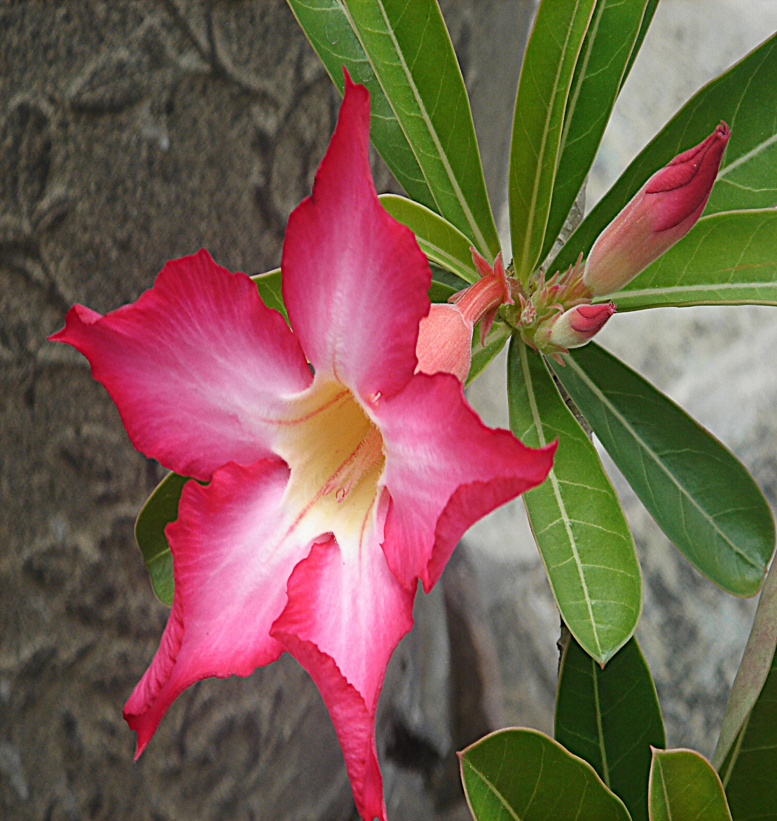
Domena:
EUKARIOTI
BILJKE
SJEMENJAČE
GOLOSJEMENJAČE
KRITOSJEMENJAČE

Slide 13
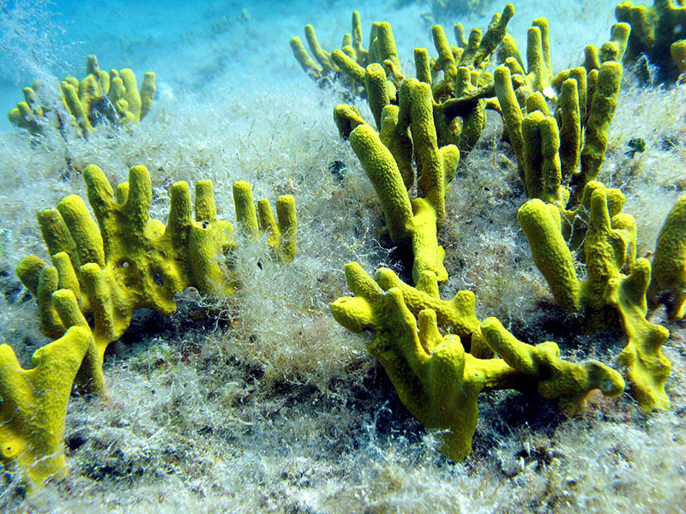
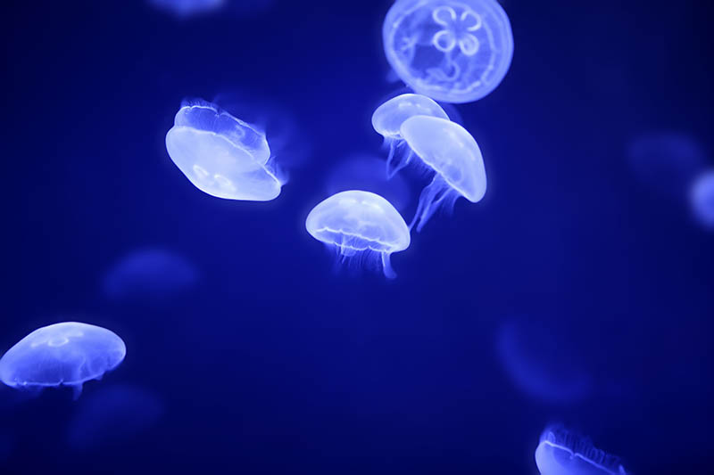
Domena:
EUKARIOTI
ŽIVOTINJE
BESKRALJEŽNJACI
SPUŽVE
ŽARNJACI
Istraži

Slide 14
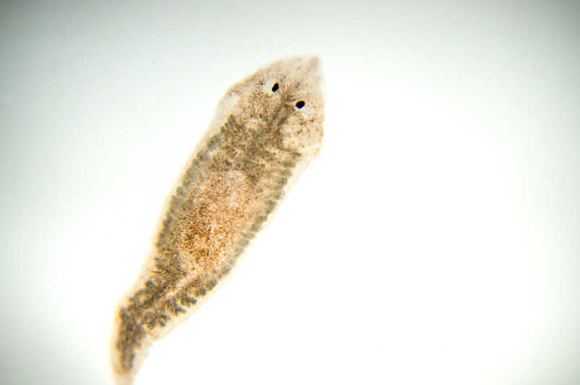
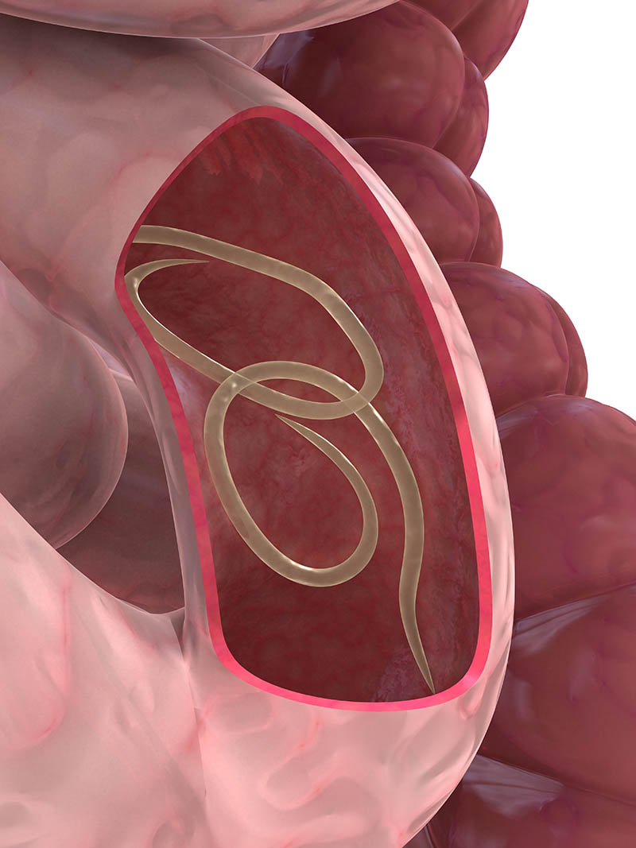
Domena:
EUKARIOTI
ŽIVOTINJE
BESKRALJEŽNJACI
PLOŠNJACI
OBLIĆI
Zanimljivosti

Slide 15
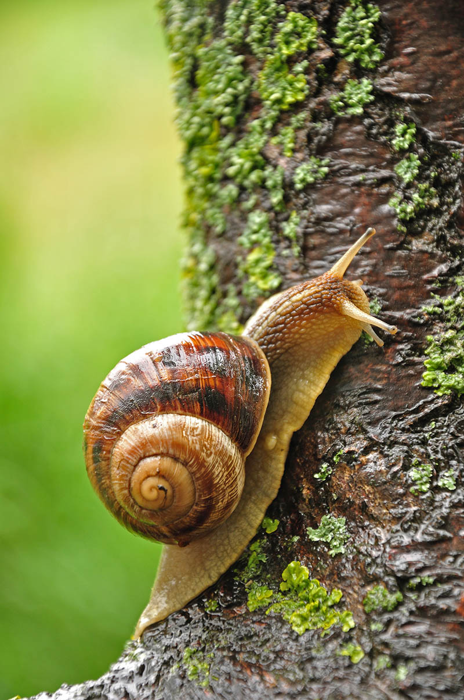
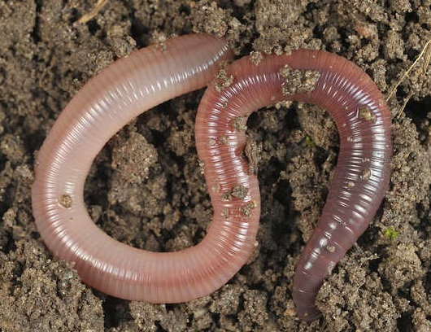
Domena:
EUKARIOTI
ŽIVOTINJE
BESKRALJEŽNJACI
MEKUŠCI
KOLUTIĆAVCI

Slide 16
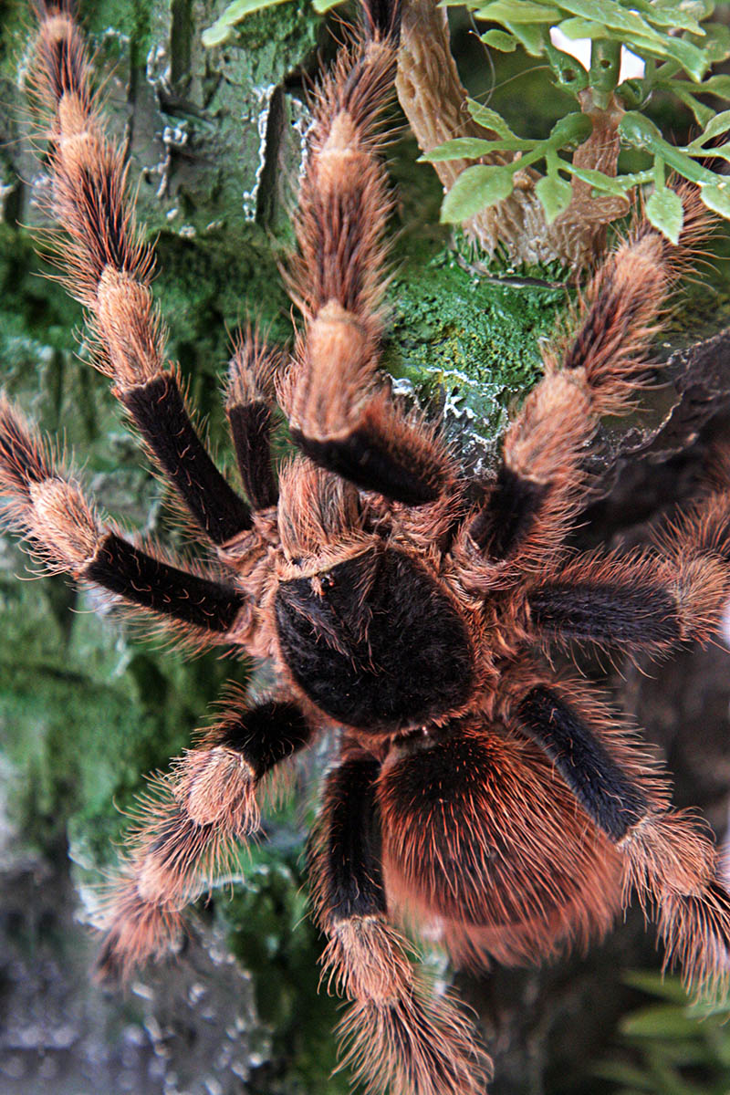
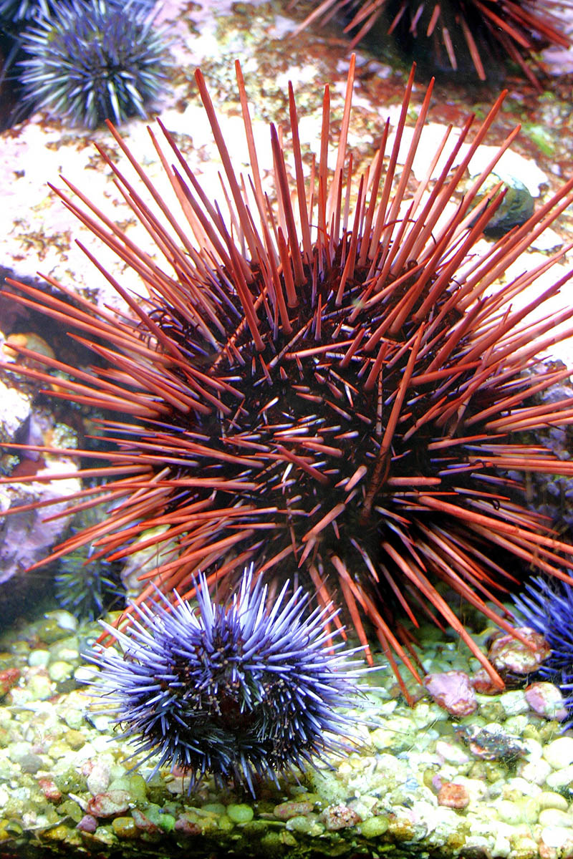
Domena:
EUKARIOTI
ŽIVOTINJE
BESKRALJEŽNJACI
ČLANKONOŠCI
BODLJIKAŠI

Slide 17
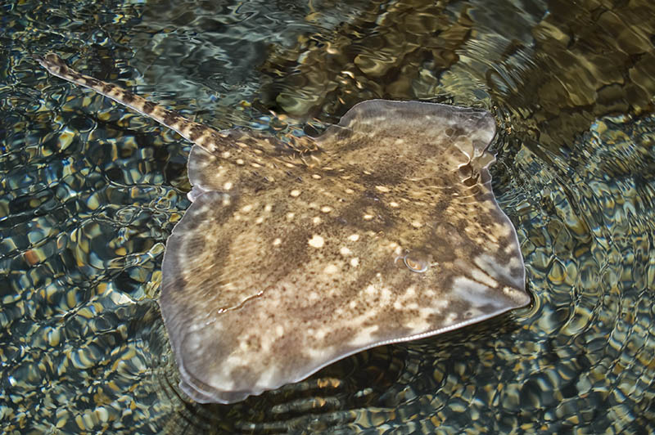
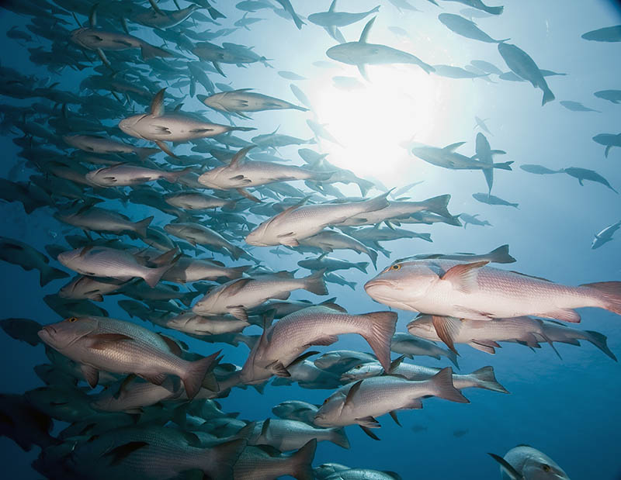
Domena:
EUKARIOTI
ŽIVOTINJE
SVITKOVCI
KRALJEŽNJACI
RIBE

Slide 18
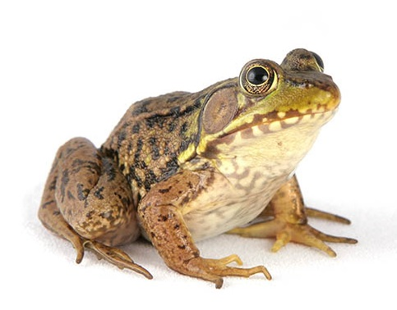
Domena:
EUKARIOTI
ŽIVOTINJE
SVITKOVCI
KRALJEŽNJACI
VODOZEMCI

Slide 19
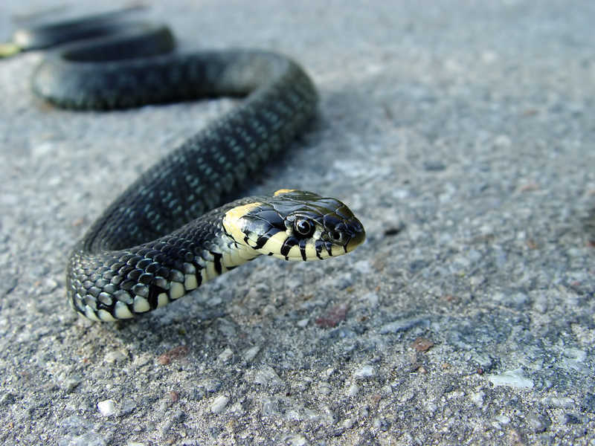
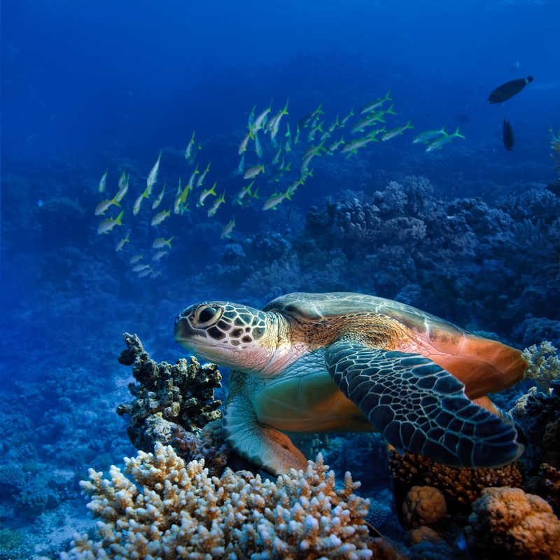
Domena:
EUKARIOTI
ŽIVOTINJE
SVITKOVCI
KRALJEŽNJACI
GMAZOVI

Slide 20
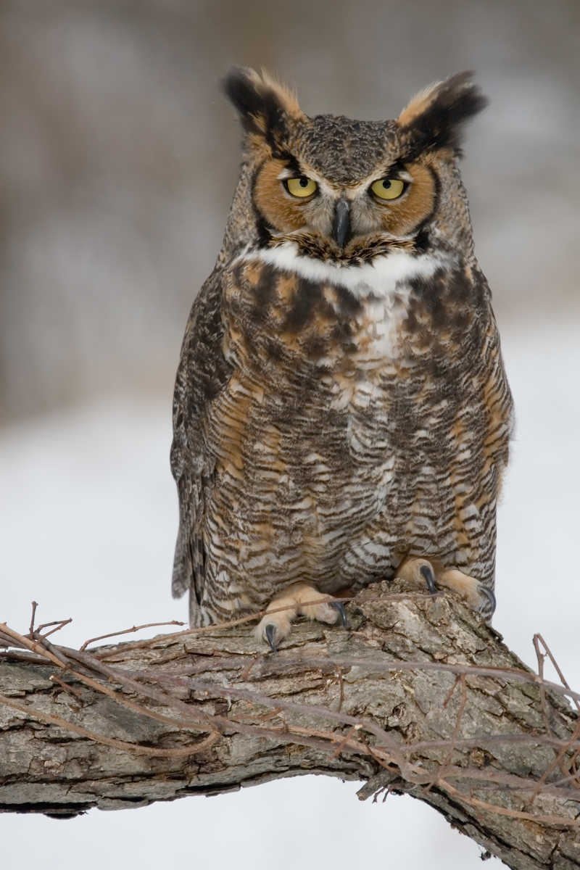
Domena:
EUKARIOTI
ŽIVOTINJE
SVITKOVCI
KRALJEŽNJACI
PTICE

Slide 21
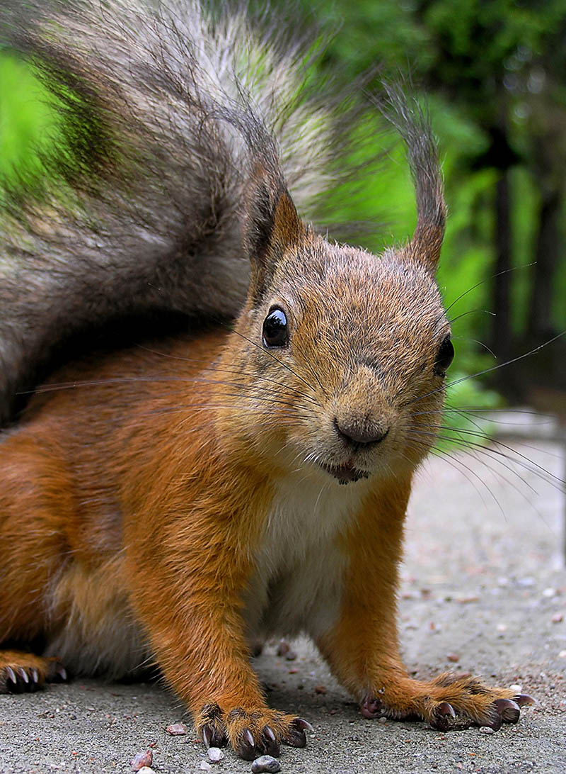
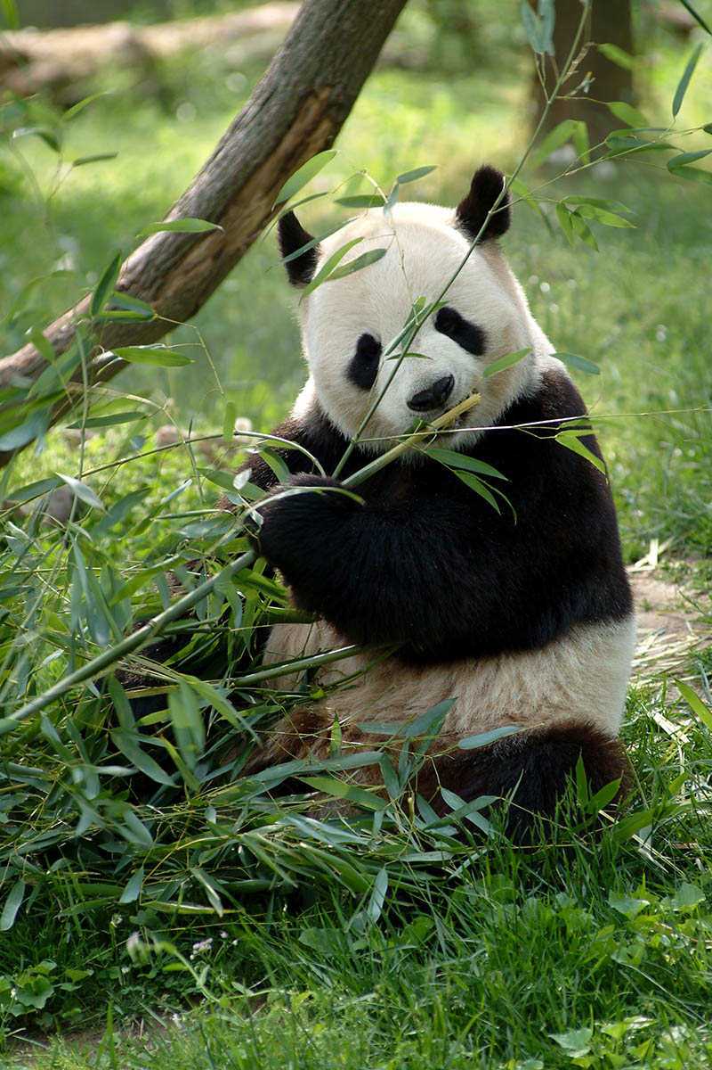

Domena:
EUKARIOTI
ŽIVOTINJE
SVITKOVCI
KRALJEŽNJACI
SISAVCI
Provjeri znanje

